Slide 1
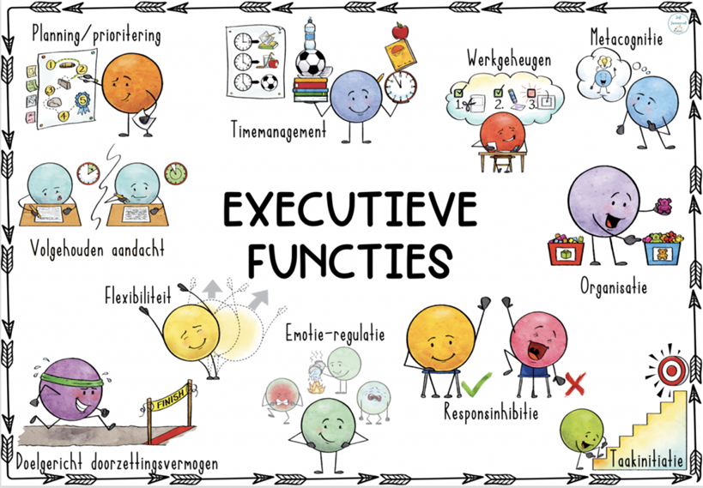


Ouderavond
Executieve Functies
Fleur van den Berg
& Mechteld van de Rijt

Slide 2

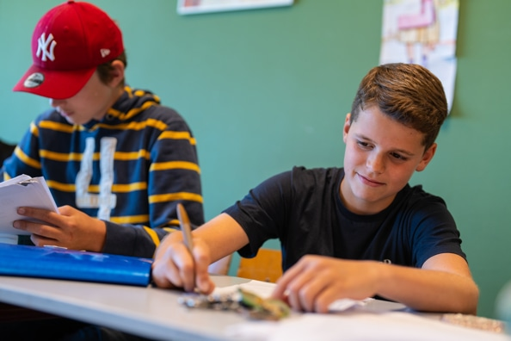

Programma
Wat zijn Executieve Functies (EF)?
Veranderingen tijdens de puberteit
Basisbegeleiding vanuit school
EF: Plannen & organiseren
Leervaardigheden
Tips voor thuis
Titel

Slide 3
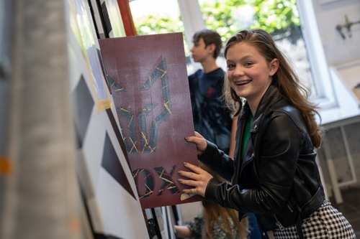
Executieve Functies
Hogere controle functies van de hersenen (Dirigent)
Vaardigheden die je nodig hebt om taken uit te voeren
De manier waarop we ons eigen gedrag sturen
Ontwikkeling van EF gaat door tot je 25ste jaar!!!
Iedereen wordt geboren met potentie om EF aan te leren, maar we beheersen deze nog niet.
Volwassenen uit de omgeving hebben een belangrijke rol om deze ontwikkeling te beïnvloeden.
Dit begint al in de vroege kinderjaren, denk aan; het leren van routines, voordoen van gedrag,
bieden van een warme en betrouwbare relatie.
Goede ontwikkeling van EF is cruciaal voor cognitieve ontwikkeling en sociaal en
emotioneel functioneren.
Jeugdigen hebben de vaardigheden nodig om te navigeren in de steeds veranderende omgeving.
Titel

Slide 4






Executieve Functies
Een plan bedenken om een doel te bereiken of een taak te voltooien
Gebruik van stappen om je doel te behalen
Beslissingen nemen
Focus op de belangrijkste taken (prioriteit)
Je materialen op orde hebben of dingen volgens een bepaald systeem arrangeren of ordenen
Spullen op orde houden
Alle info voor een taak klaarleggen
Gebruik kalender
Informatie in het geheugen vasthouden tijdens de uitvoering van complexe taken
Informatie onthouden
Opdrachten met meerdere stappen afmaken
Aantekeningen maken
Je aanpassen aan nieuwe situaties en kunnen omgaan met veranderingen
Wisselen taken / activiteiten
Improviseren / Out of de box
Nieuwe aanpak verzinnen
Aanpassen aan veranderingen
Kunnen inschatten hoeveel tijd je hebt, hoe je die kunt indelen en hoe je je aan tijdslimieten en deadlines kunt houden
Stellen wat als eerst af moet
Aan schema houden
Inschatten hoeveel tijd je hebt / iets nodig heeft
Nadenken voordat je iets doet
Je eigen gedrag, handeling en gedachte op tijd stoppen
Emoties in bedwang houden
Niet onmiddellijk met emoties reageren maar bedenken:
Wat wil je bereiken
Wat moet je daarvoor doen
Wat je wil vertellen
Titel

Slide 5





Executieve Functies
Zonder dralen aan een taak beginnen, ook als je de taak niet leuk vindt.
Op tijd starten
Routine ontwikkelen
Een strategie gebruiken om gemotiveerd te blijven
Doelen kunnen formuleren en deze binnen een gestelde tijd kunnen behalen.
Stappen kunnen volgen
Niet opgeven
Doorwerken ondanks uitdagingen en obstakels
Taken afmaken
Een stapje terug doen om je eigen handelen en de situatie te overzien
Kijken naar je voortgang
Je werk controleren
Bewust zijn van je eigen gedrag, gevoelens
Begrijpen wat nodig is om succesvol te zijn
Begrijpen hoe jouw gedrag en acties anderen beïnvloeden
Je aandacht erbij houden, ondanks afleidingen, vermoeidheid of verveling.
Geconcentreerd blijven
Afleidingen herkennen en deze negeren / verwijderen
Aandacht verplaatsen van de ene taak naar de andere
Je emoties kunnen reguleren om doelen te bereiken, taken af te maken en gedrag aan te passen
Jezelf kalm houden wanneer je je boos maakt
De tijd nemen om taken te voltooien
Je emoties in bedwang houden
Titel

Slide 6
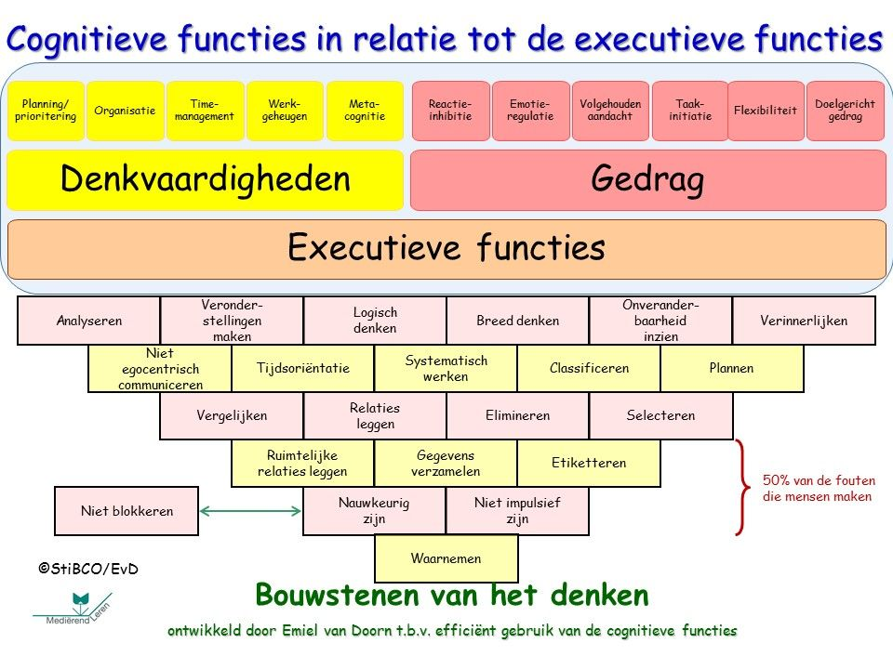
Executieve Functies
Titel

Slide 7

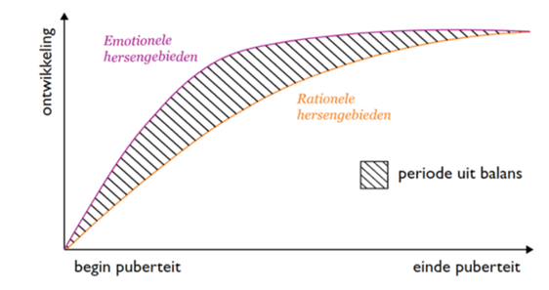
Verandering tijdens
de puberteit
- Veel veranderingen op verschillende momenten
- Emotie en rationeel denken zijn uit balans
Titel

Slide 8
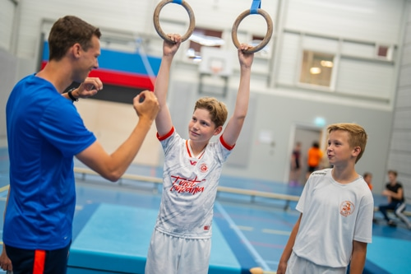
Veranderingen tijdens
de puberteit
10 tot 14 jaar
Invloed van hormonen het grootst
Emoties sterk
Impulsiever handelen
14 tot 16 jaar
Meer gericht op risicogedrag
Meer experimenteren
16 tot 22 jaar
Ontwikkeling komt in balans
Weloverwogen keuzes maken
Nadenken over effecten op lange termijn
Titel

Slide 9
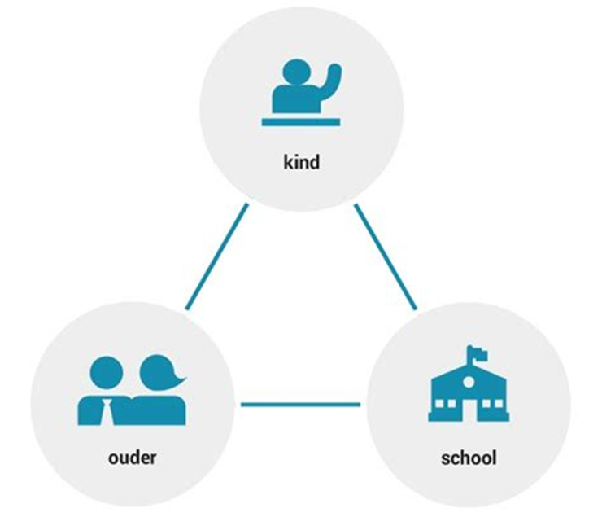

Basisbegeleiding vanuit
school
Titel

Slide 10
Basisbegeleiding vanuit
school
Coach en ouder
Coach en ouder
O-uur
Plannen & leren leren
Coach en ouder
Begeleiding
vanuit OT (Movement)
Titel

Slide 11
EF: Plannen &
Organiseren
Informatie
Deadline
Startdatum
Studiewijzers
Informatie uit de les
Groeps- coaching
Studiewijzers
Informatie uit de les
Agenda
Hoe ver van te voren wil je beginnen?
Titel

Slide 12
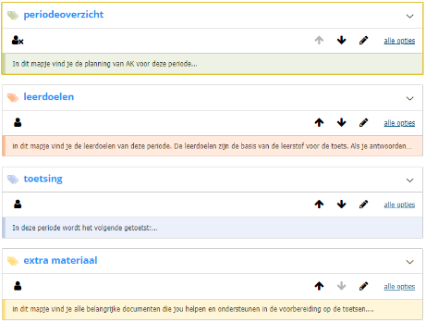
EF: Plannen & Organiseren
Studiewijzers
1. Periodeoverzicht
Hier staat per vak een overzicht van de stof die behandeld wordt. Dikgedrukt en onderstreept zijn de toetsen en inlevermomenten.
2. Leerdoelen
Deze leerdoelen weergeven wat uw zoon/dochter aan het eind van de periode moet kennen.
3. Toetsing
Hier staat informatie over de toetsen van de periode.
4. Extra materialen
Alle extra materialen die helpen bij het leren. Bijvoorbeeld powerpoints, antwoordbladen, oefeningen.
Titel

Slide 13
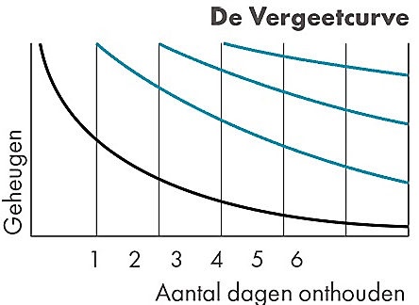
EF: Plannen &
Organiseren
Hoe concreter de informatie, hoe concreter de planning!
- Schrijf alle informatie uit
Maak een kladversie van de planning
Vervolgens een nette versie
Beperk het werk tot 2 vakken per dag
Gebruik de uren op school (P-uren)
Hang de planning op een zichtbare plek
Begin op tijd (3-4 weken van te voren)
Gebruik de laatste week om te herhalen
Niet te strak op elkaar
Wanneer kun je wel en niet leren
Maak een tijdsplanning/inschatting
Vraag hulp als het niet lukt
Titel

Slide 14
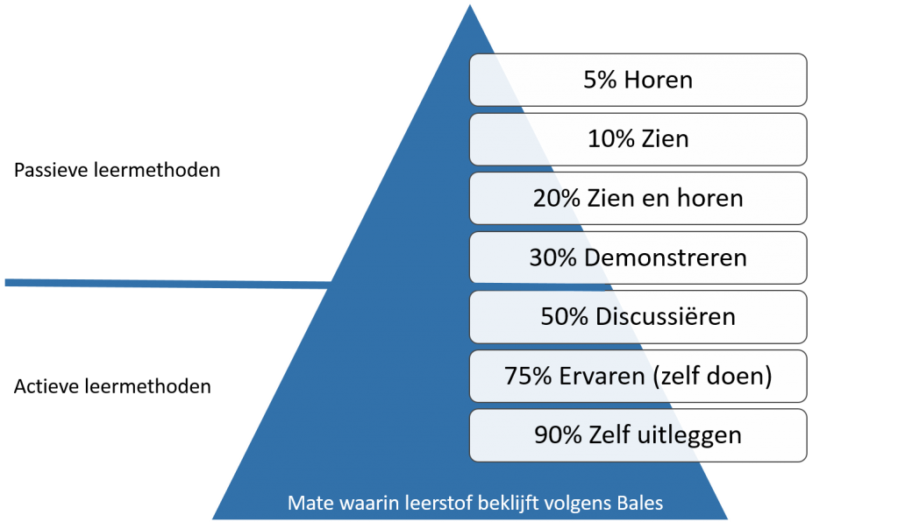
Leervaardigheden
Je leert natuurlijk het meest als je zelf aan de slag gaat met de stof.
Als je het aan iemand anders uit
kunt leggen, kun je de stof het
beste onthouden.
Titel

Slide 15


Leervaardigheden
Woordjes:
Afdekmethode
WRTS
Flitskaarten
Zinnen leren/vertalen
Woorden koppelen
Afdekmethode
Grammatica:
- Regels leren (regel, uitwerking/voorbeeld, uitzondering)
Nederlands, Duits, Frans, Engels
Titel

Slide 16
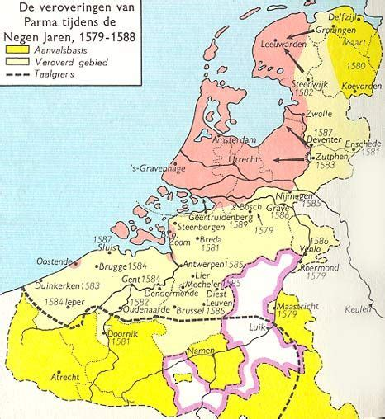
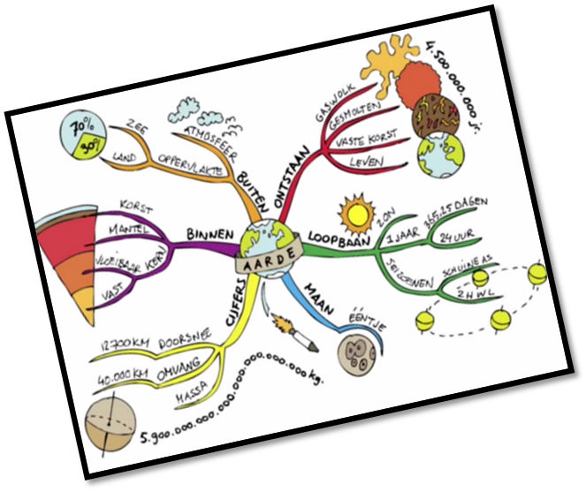
Leervaardigheden
Begrippen leren: (na 5 keer niet foutloos, gebruik een andere strategie)
Leer per 10 begrippen
Begrippenlijst maken
Afdekmethode
Flitskaarten
WRTS
Tekst begrijpen:
Samenvatting maken
Mindmap maken
5W1H vragen
Topografie leren/afbeeldingen:
Leer per 3 namen en werk met kleuren
Maak gebruik van lege afbeeldingen
Aardrijkskunde
Geschiedenis
Biologie
Titel

Slide 17

Leervaardigheden
Start met:
Alle gegevens uit de opdracht onder elkaar te zetten
Maak een schets als dit nodig is
Formule:
Schrijf de formule op en schrijf wat de letters betekenen
Vul de gegevens in
Reken de formule uit
Eindig met:
Een volledig antwoord (met berekening en eenheid)
Wiskunde
Economie
NASK
Titel

Slide 18
Tips om te leren
Er zijn verschillende manieren van leren -> kijk welke past bij jou
Weet wat je moet leren -> check je planner, studiewijzer en dubbelcheck bij de docent
Leer met een actieve houding -> daar blijf je helder van
Leer in blokjes -> dus niet uren achter elkaar, neem voldoende rust
Werk in een opgeruimde omgeving, met voldoende frisse lucht
Telefoon op vliegtuigstand en uit zicht -> zo raak je niet afgeleid
Maak oefentoetsen en laat je overhoren -> zo weet je hoe ver je bent met leren
Titel

Slide 19

Schoolwerk versus
Ontspanning
Ga wandelen, sporten of iets leuks doen
Ben je fit? Begin met het moeilijkste vak
Ben je moe of niet helder? Ga iets doen waar je van opknapt en begin daarna opnieuw
Opkikker:
- Luister naar muziek met een snel ritme
- Lichaamsbeweging kan helpen -> doe een dansje
Zorg voor goede concentratie en zo min mogelijk afleiding
Frisse lucht, water en een snack
Titel

Slide 20
Filmpje:
Effectief Leren
Effectief leren? Zo doe je dat! – YouTube
Titel

Slide 21

Leervaardigen en
Zelfdiscipline
Zelfdiscipline wint van intelligentie
Leerlingen die meer zelfdiscipline hebben, halen hogere cijfers dan hun klasgenoten die intelligenter zijn.
Zelfdiscipline = Afspraken met jezelf maken en die nakomen.
Motivatie om het echt te doen!
Omgaan met uitstelgedrag → Vraag om hulp en maak een plan!
Waar doe je het voor? → De beloning → ……. Die vlag!
Titel

Slide 22
Tips voor thuis
Geef uw kind de ruimte om nieuwe dingen uit te proberen
Geef uw kind eigenaarschap
Stimuleer interesses en talenten dit werkt door op motivatie
Geef complimenten en aandacht, zodat het zichtbaar wordt dat je betrokken bent
Oefening baart kunst, hersenen kunnen zich snel aanpassen
Stel duidelijke grenzen en houd je er zelf ook aan
Evalueer gemaakte afspraken, lukt het nog om ze na te leven?
Richt je op belonen dit stimuleert positief gedrag
Benoem welk gedrag wenselijk is en je graag wil zien
Straffen werkt niet
Een consequentie geven op ongewenst gedrag, leg uit waarom en leg uit / laat zien wat het gevolg is van zijn/haar gedrag
Heb geduld, moeilijke momenten horen erbij, het is een MEERJARENPLAN
Titel

Slide 23

Zijn er nog vragen?

